Slide 1
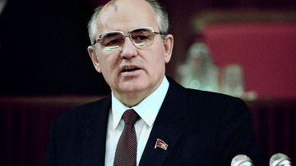
Горбачов Михайло Сергійович

Slide 2
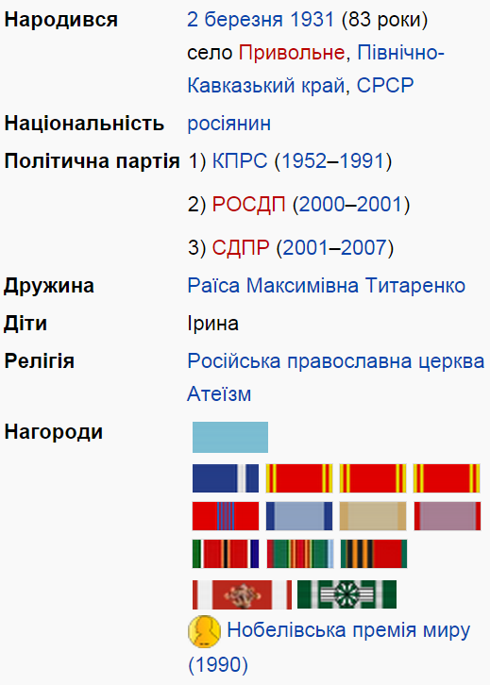
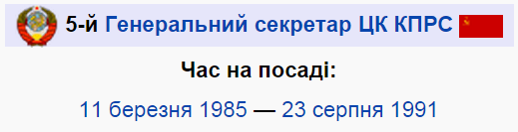
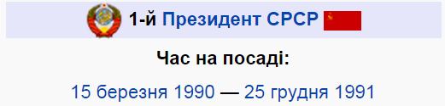
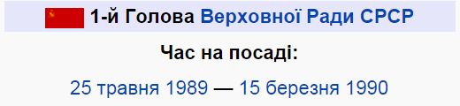
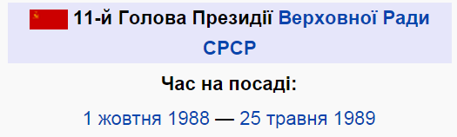

Slide 3
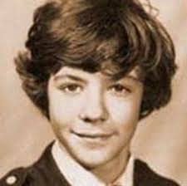
Миха́йло Сергі́йович Горбачо́в (рос. Михаи́л Серге́евич Горбачёв; * 2 березня 1931, Привольне Ставропольського краю) — радянський політичний діяч та єдиний Президент в історії СРСР, при владі в 1985–1991 роках.

Slide 4
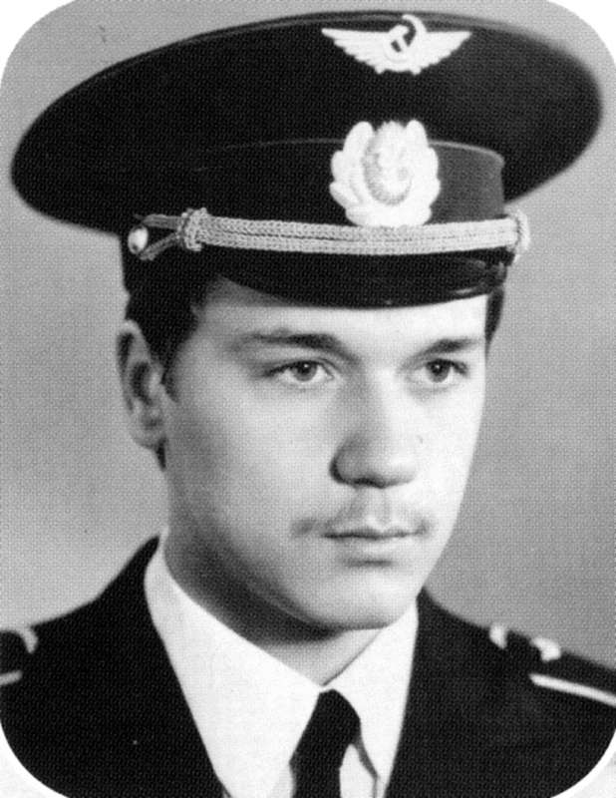
Із 13 років періодично поєднував навчання в школі із роботою в МТС і в колгоспі. Із 15 років працював помічником комбайнера машинно-тракторної станції. У 1948 році, сімнадцятирічним, був нагороджений орденом Трудового Червоного Прапора, як знатний комбайнер.

Slide 5
В 1950 році вступив до МГУ імені М. В. Ломоносова. Після закінчення в 1955 році юридичного факультету МГУ був направлений у Ставрополь у краєву прокуратуру. Працював заступником завідувача відділу агітації і пропаганди Ставропольського крайкому ВЛКСМ, першим секретарем Ставропольського міськкому комсомолу, потім другим і першим секретарем крайкому ВЛКСМ (1955–1962).

Slide 6
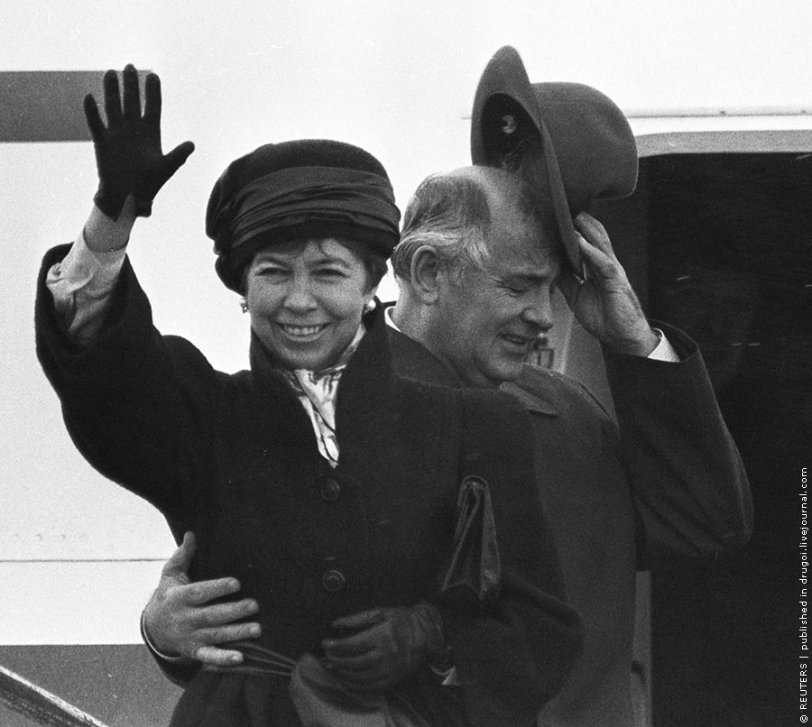
У 1953 році одружився із
Раїсою Максимівною
Титаренко (1932–1999). Був членом Політбюро з 1980. Як
Генеральний секретар
Центрального Комітету
Комуністичної партії
Радянського Союзу 1985–1991,
Голова Президії Верховної Ради СРСР 1988–1989, Голова Верховної Ради СРСР 1989–1990, Президент СРСР 1990–1991 проводив ліберальні реформи всередині країни, які були названі Перебудовою і призвели до появи багатопартійності; спробував обмежити гонку озброєнь.

Slide 7
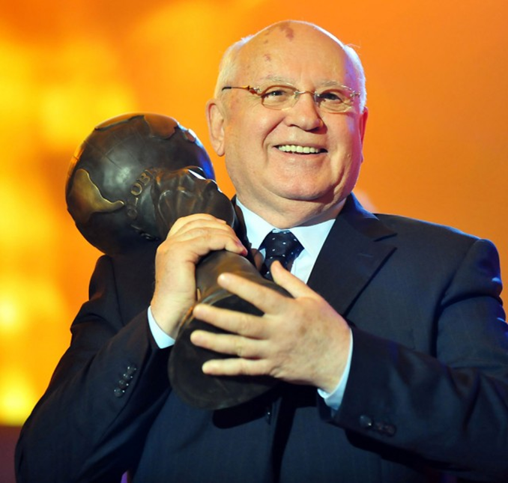
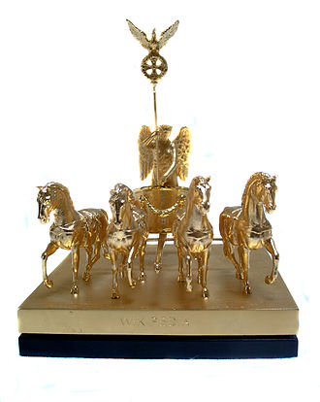
2009 року став лауреатом німецької премії «Квадрига».

Slide 8
1952 — прийнятий до лав КПРС.
Березень 1962 — парторг крайкому КПРС Ставропольського територіально-виробничого колгоспно-радгоспного управління.
1963 — завідувач відділу партійних органів Ставропольського крайкому КПРС.
Вересень 1966 — обраний першим секретарем Ставропольського міськкому партії.
1967 — закінчив економічний факультет Ставропольського сільськогосподарського інституту (заочно), спеціальність— агроном-економіст.
Серпень 1968 — другий секретар Ставропольського крайкому КПРС.
Квітень 1970 — перший секретар Ставропольського крайкому КПРС.
Листопад 1978 — обраний секретарем ЦК КПРС.
1979–1980 — кандидат у члени Політбюро ЦК КПРС.

Slide 9
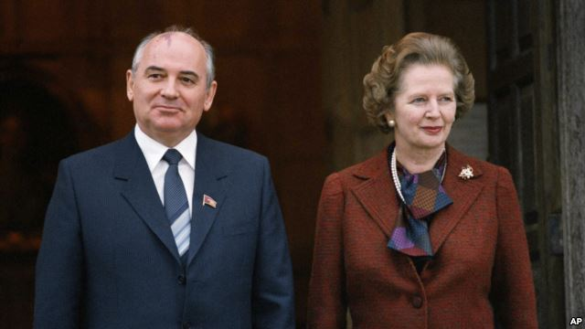
На початку 80-х років здійснив ряд закордонних візитів, під час яких познайомився з Маргарет Тетчер і подружився з Олександром Яковлєвим, який очолював у той час радянське посольство у Канаді. Брав участь у роботі Політбюро ЦК КПРС щодо вирішення важливих державних питань.

Slide 10
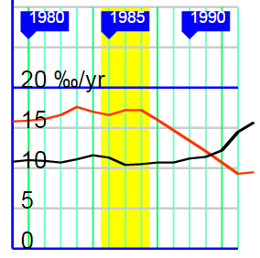
Різке падіння смертності в РРФСР під час антиалкогольної кампанії 1985 .
Антиалкогольна кампанія в СРСР, розпочата 17 травня 1985 р., призвела до підвищення на 45% цін на алкогольні напої, скорочення виробництва алкоголю, вирубування виноградників,зникнення цукру в магазинах унаслідок самогоноваріння і введення карток на цукор, але і збільшенню тривалості життя населення, зниження рівня злочинів, скоєних на грунті алкоголізму.

Slide 11
1985 - 1991
Золотий запас(тонн)
невідомо
240
Зовнішній борг (мрлд $)
31,3
70,3
Офіційний курс рубля
0,64 рубля
90 рублів
Офіційні темпи зростання радянської економіки
+2,3%
-11%

Slide 12
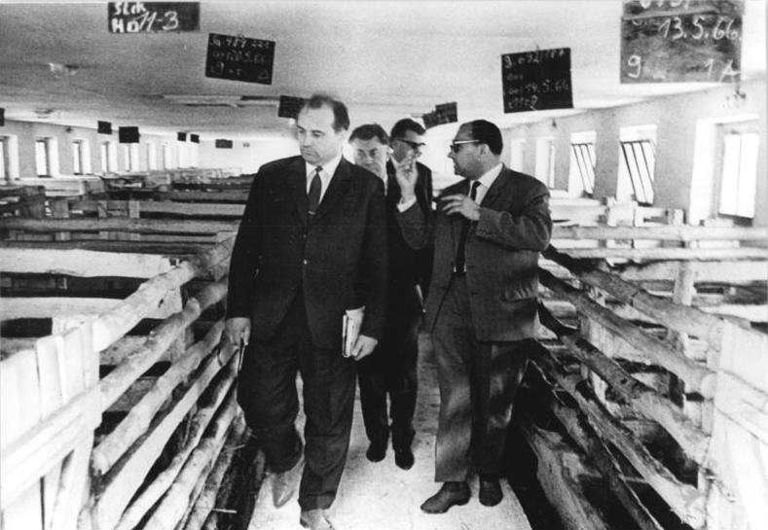
Горбачов відвідує свинарське господарство у НДР, 1966 р.

Slide 13
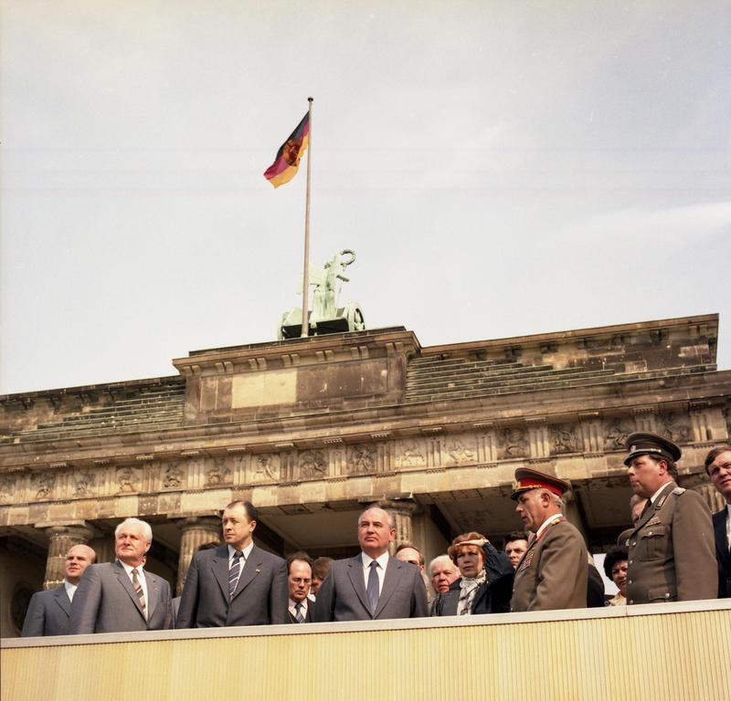
Михайло Горбачов на Бранденбурзьких воротах. 1986 р

Slide 14
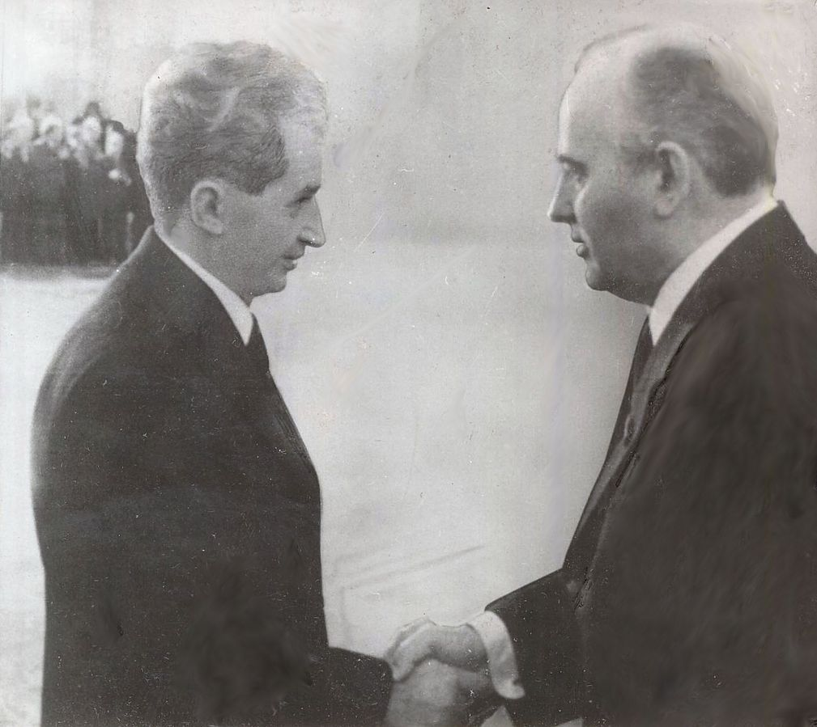
Михайло Горбачов і Ніколає Чаушеску. 1985

Slide 15
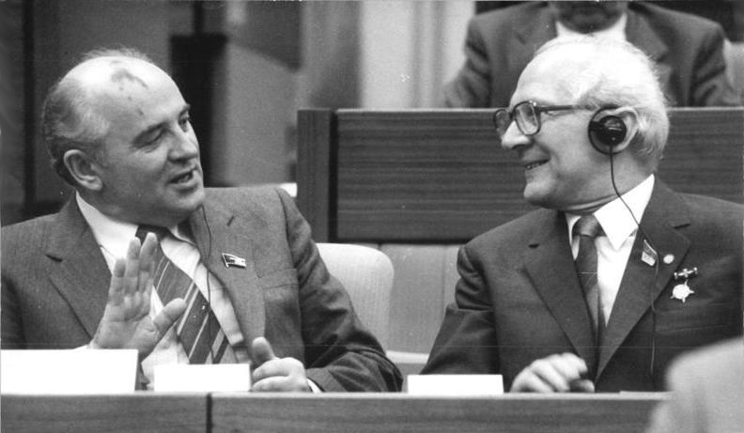
Михайло Горбачов і Еріх Хонеккер. 1986 р. НДР

Slide 16
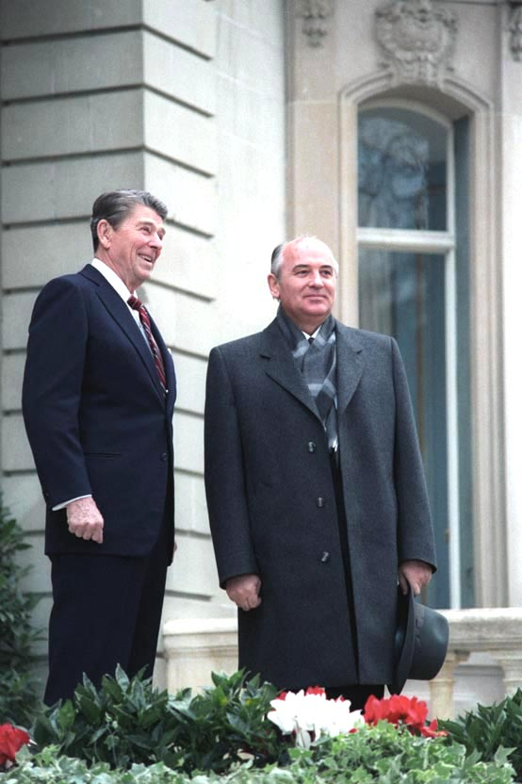
Михайло Горбачов і Рональд Рейган. 1985 р.

